Slide 1
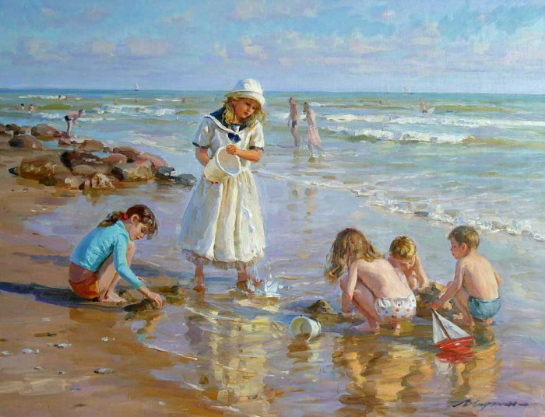
Как называют художника , изображающего море?
МУНИЦИПАЛЬНОЕ БЮДЖЕТНОЕ ДОШКОЛЬНОЕ ОБРАЗОВАТЕЛЬНОЕ УЧРЕЖДЕНИЕ
МУНИЦИПАЛЬНОГО ОБРАЗОВАНИЯ город Краснодар
«ДЕТСКИЙ САД КОМБИНИРОВАННОГО ВИДА №190»
350065, ул. Гидростроителей, 30, тел.-факс 237 29 38, e-mail: mdou@ds-190.ru
ИНН 2312060150 ОГРН 1022301987300 ОКПО 48435173
А) маринист Б) живописец В) пейзажист
Живопись как изобразительный вид искусства
Подготовила воспитатель Шпак М.Э.

Slide 2
Как называют художника , изображающего море?
А) маринист Б) живописец В) пейзажист
Живопись - искусство цвета.
Живопись означает «писать жизнь», «писать живо», то есть полно и убедительно передавать действительность.
Живопись - вид изобразительного искусства, произведения которого отражают действительность художником в художественных образах и выражения своего отношения к жизни средствами формы, цвета, композиции, оказывают воздействие на мысли и чувства зрителей.

Slide 3
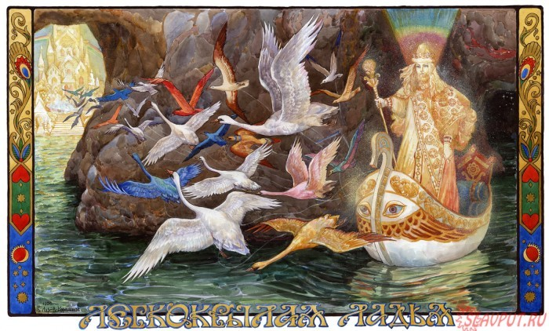
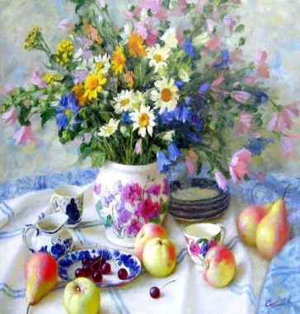
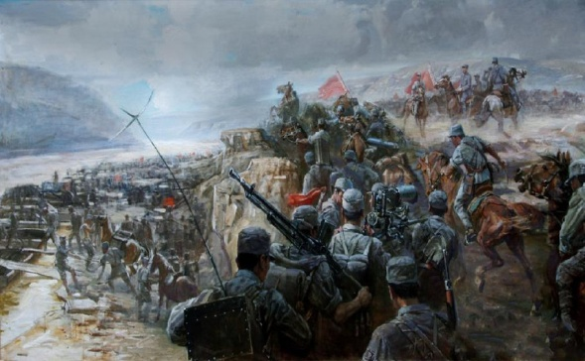
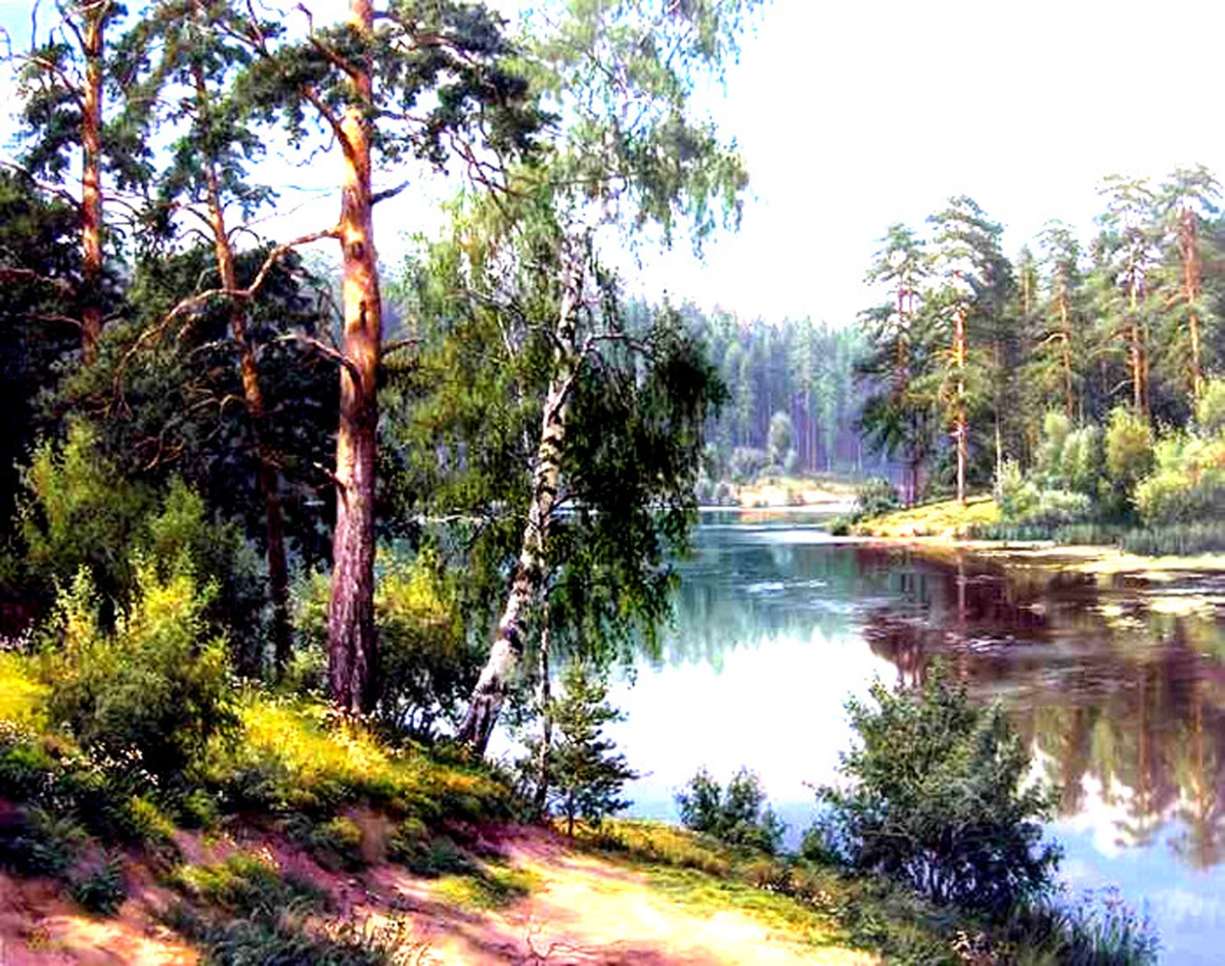
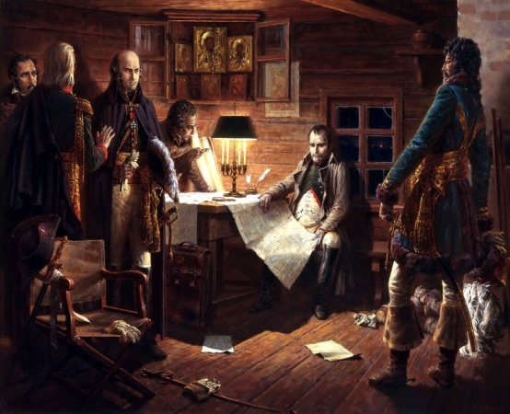
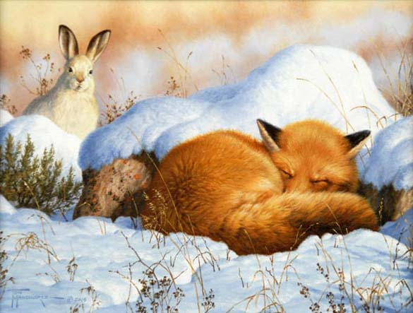
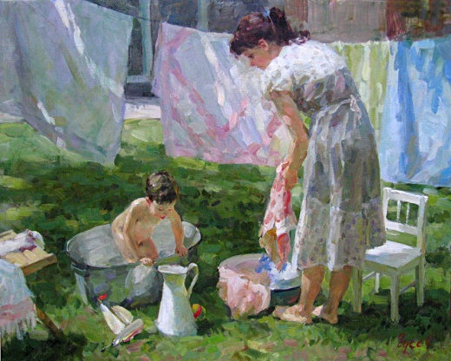
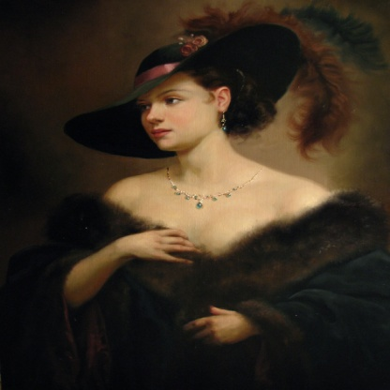
Как называют художника , изображающего море?
Мифологический
Натюрморт
Батальный
А) маринист Б) живописец В) пейзажист
Пейзаж
Исторический
Жанры
живописи
Бытовой
Портрет
Анималистический

Slide 4
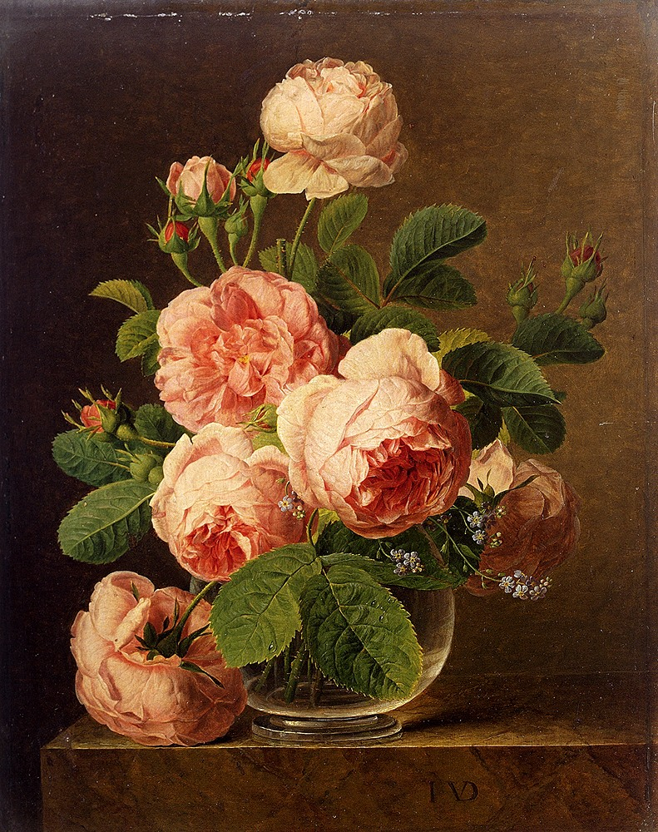
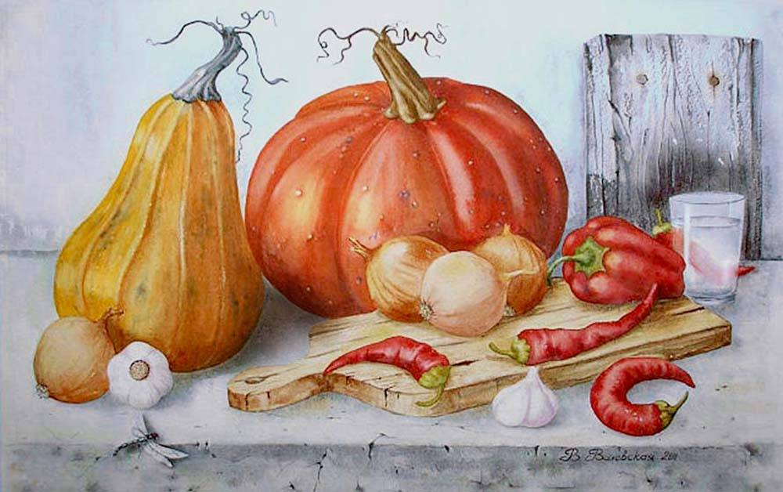
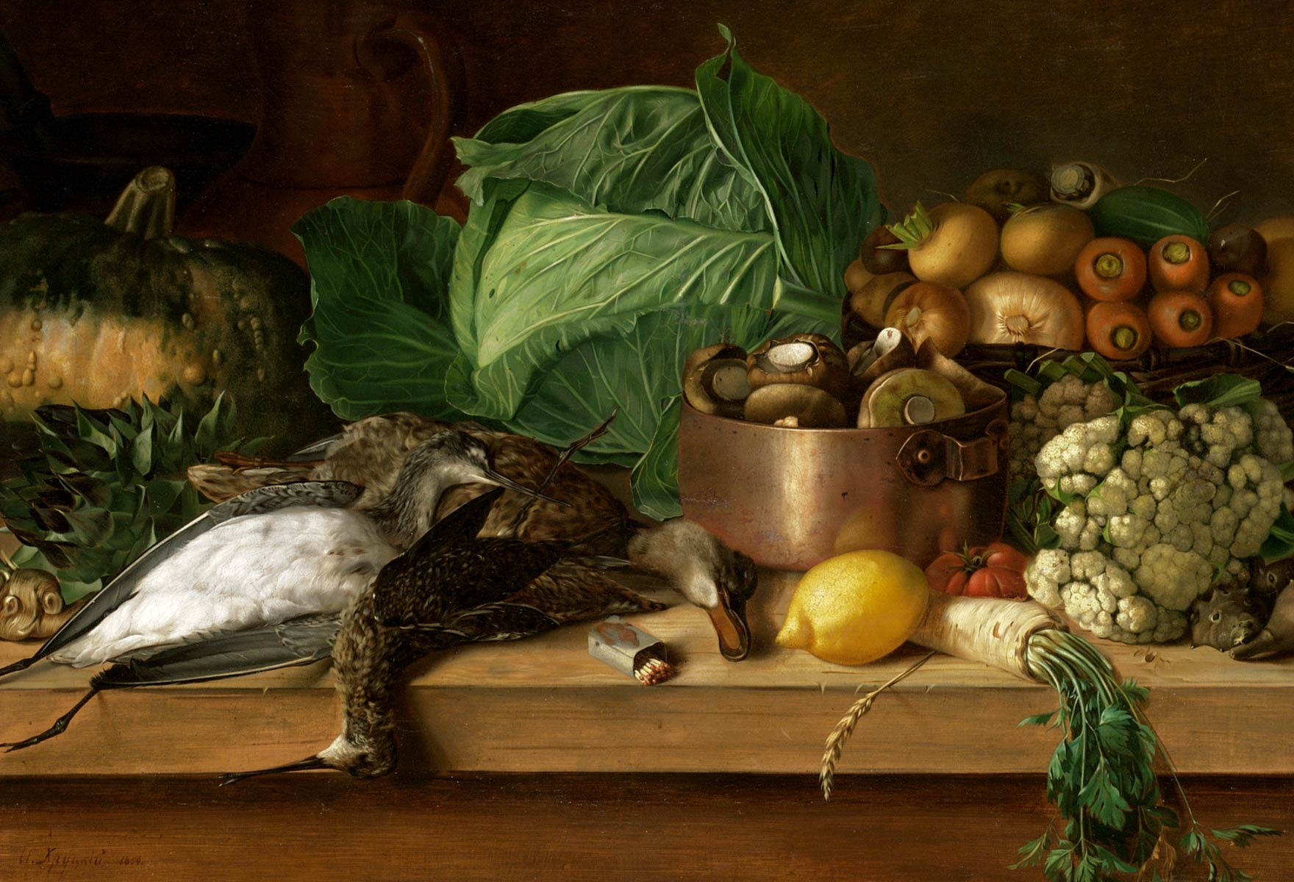
Как называют художника , изображающего море?
Натюрморт
А) маринист Б) живописец В) пейзажист
Notes:
Жанр, изображающий отдельные предметы и вещи, объединенные в одну группу конкретным сюжетом. Один вид предметов, а также разные ( Цветы в вазе- отдельные предметы; овощи, дичь, мучные продукты –разные предметы)

Slide 5
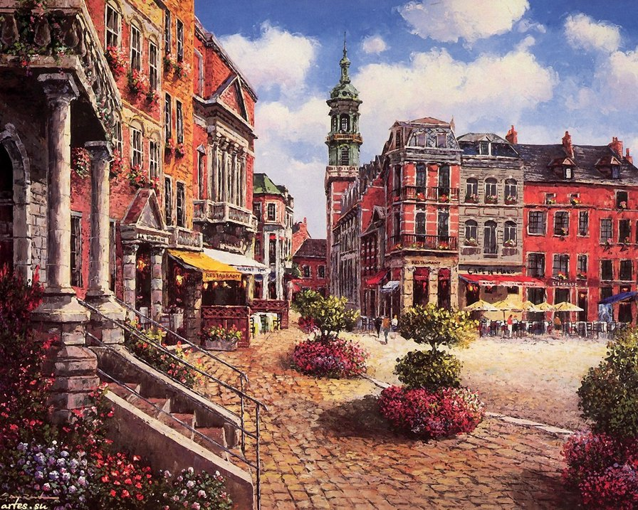
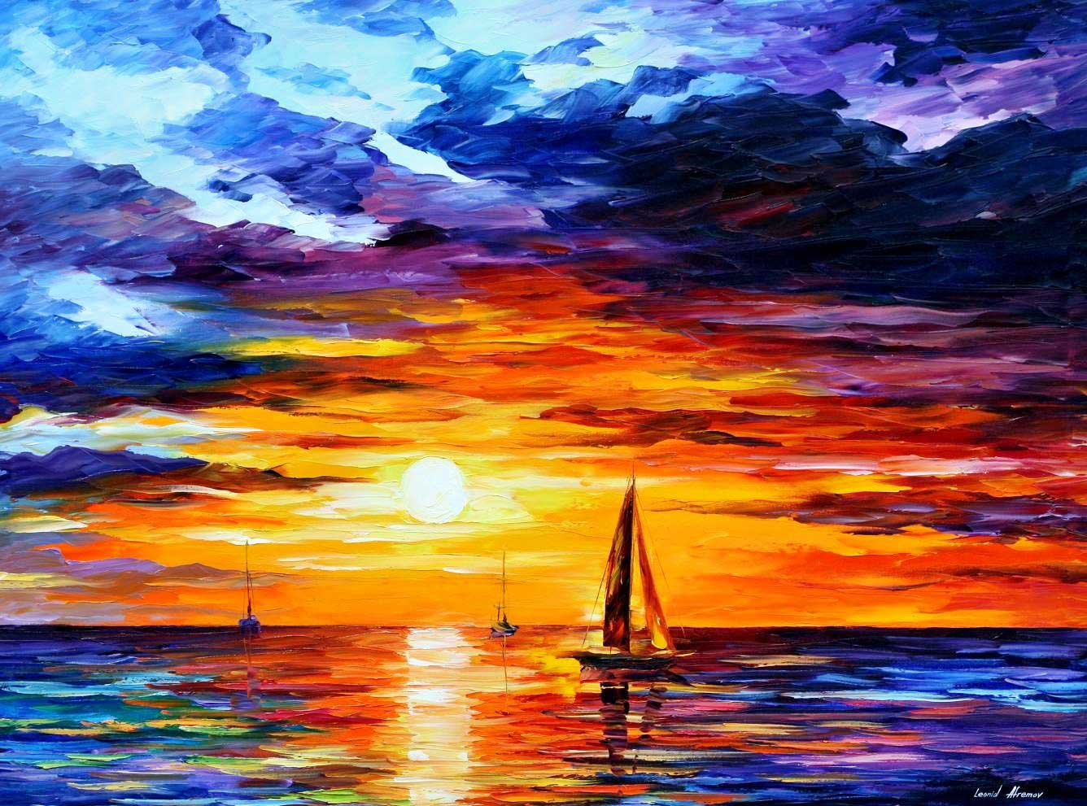
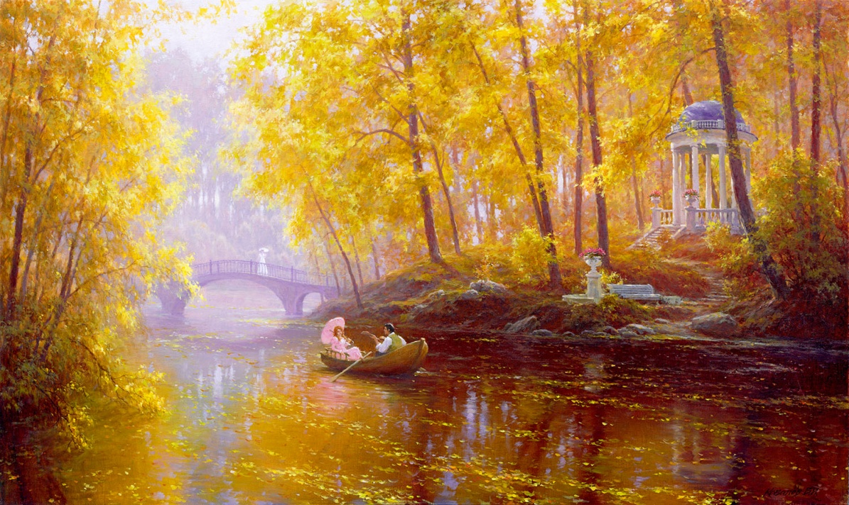
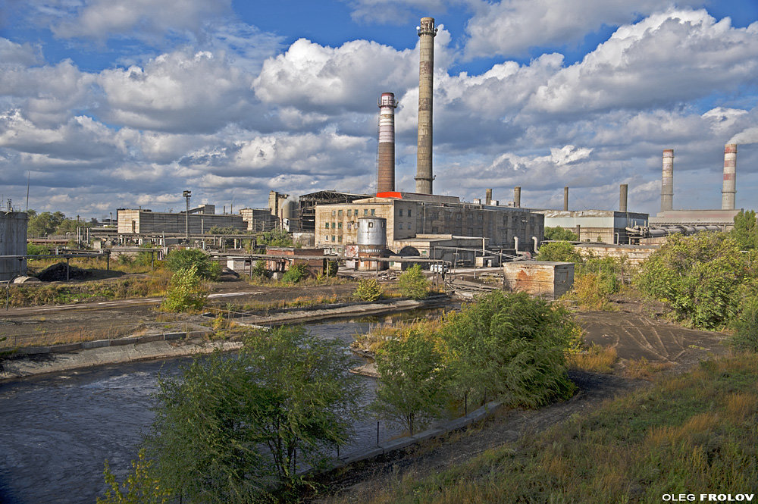
Как называют художника , изображающего море?
Пейзаж
А) маринист Б) живописец В) пейзажист

Slide 6
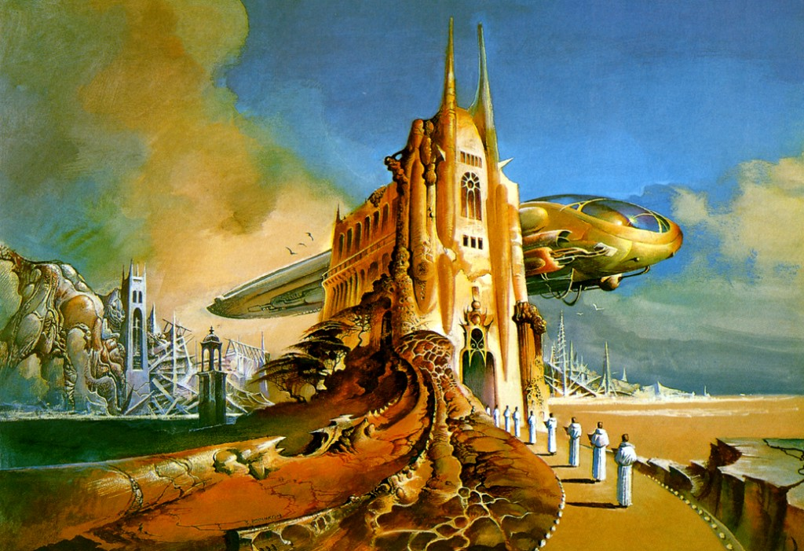
Как называют художника , изображающего море?
А) маринист Б) живописец В) пейзажист
Notes:
Пейзаж- изображение какой-либо местности, картин природы: рек, гор, полей, лесов, сельского и городского ландшафта.

Slide 7
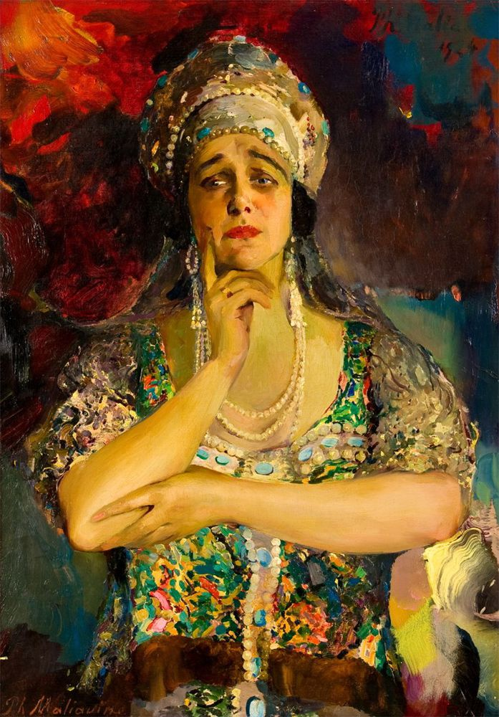
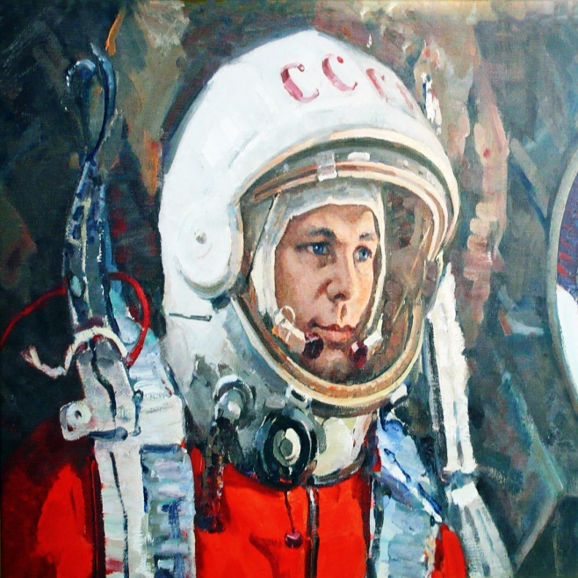
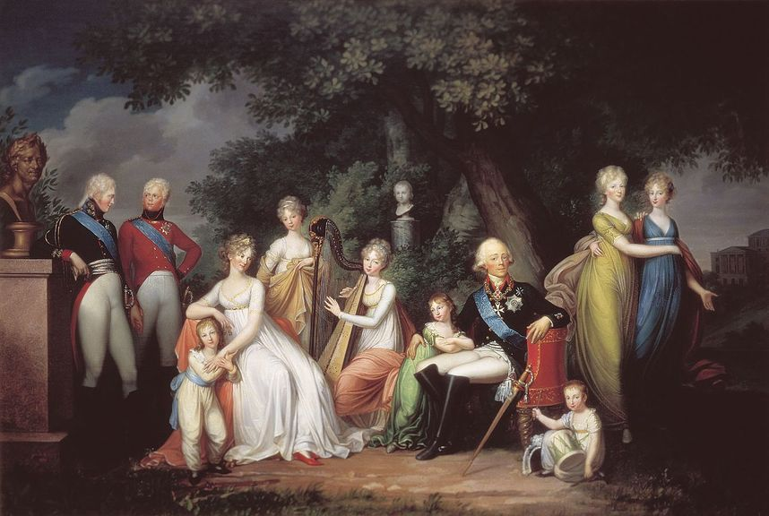
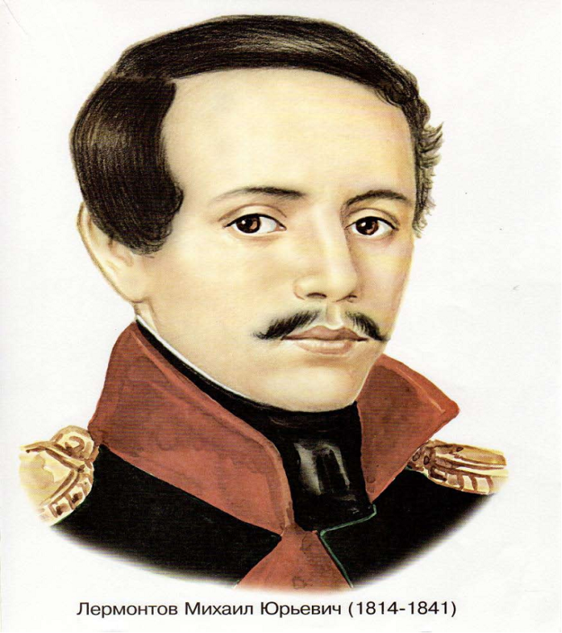
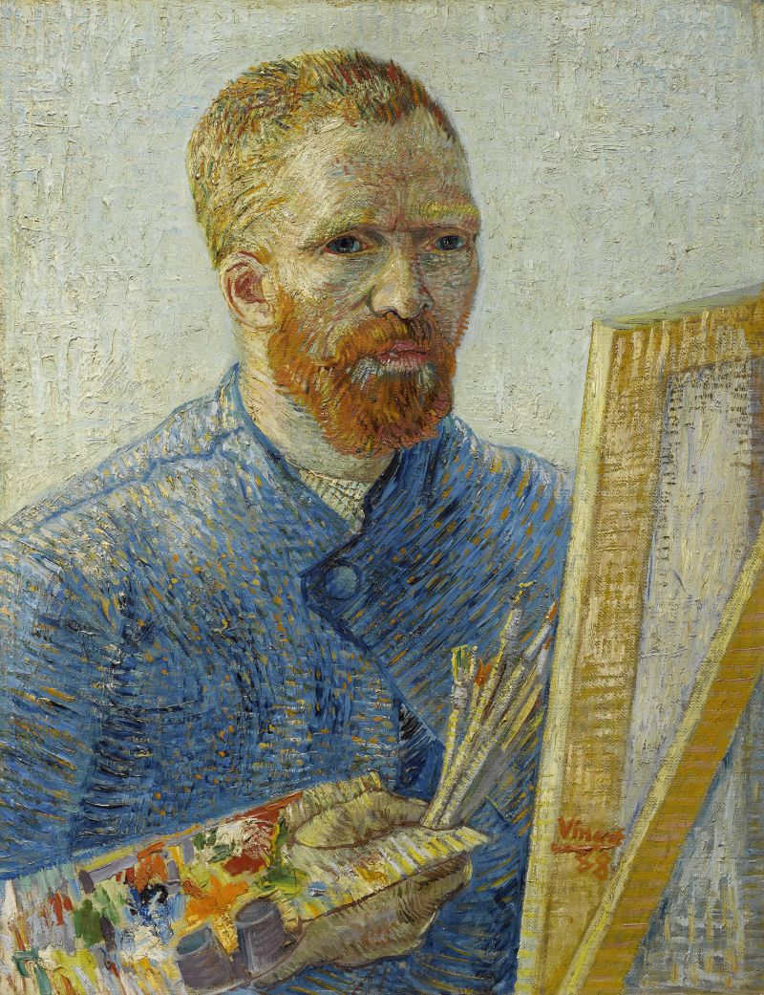
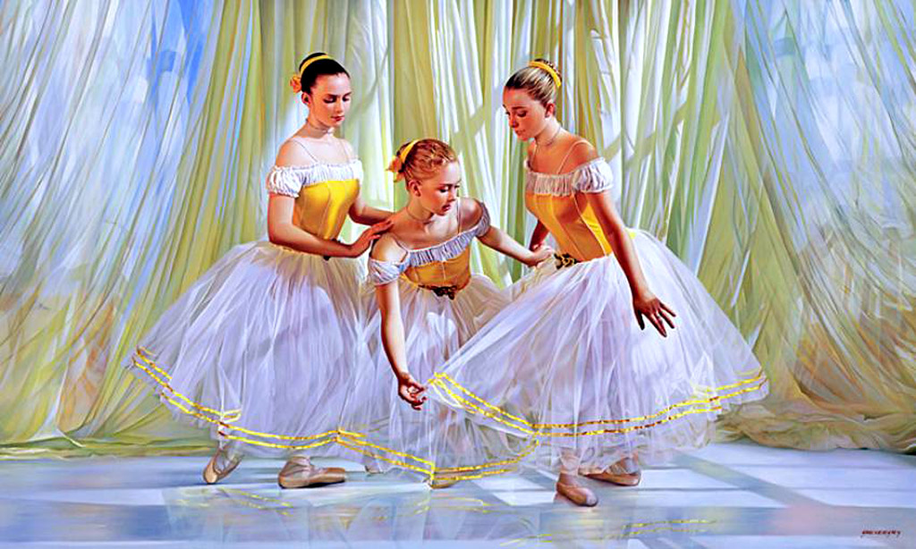
Как называют художника , изображающего море?
Портрет
А) маринист Б) живописец В) пейзажист
Notes:
На портрете могут быть изображены один или несколько человек

Slide 8
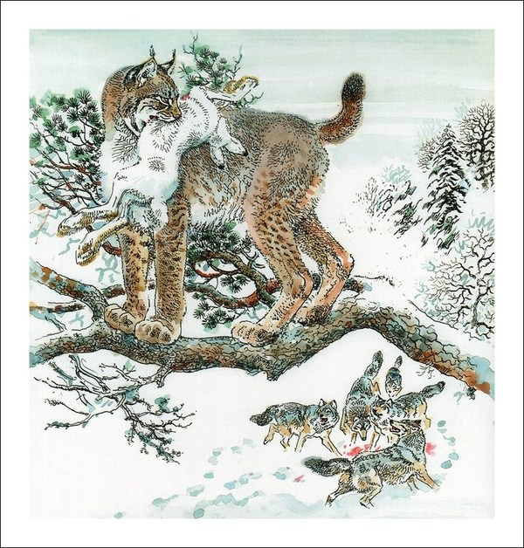
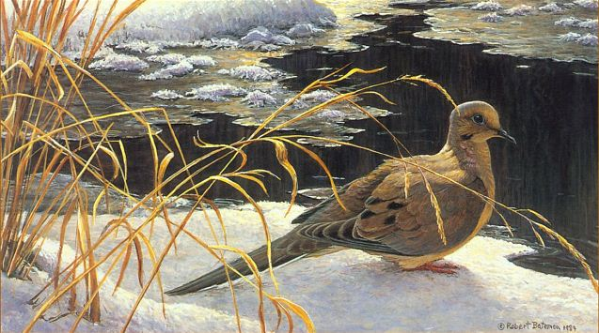
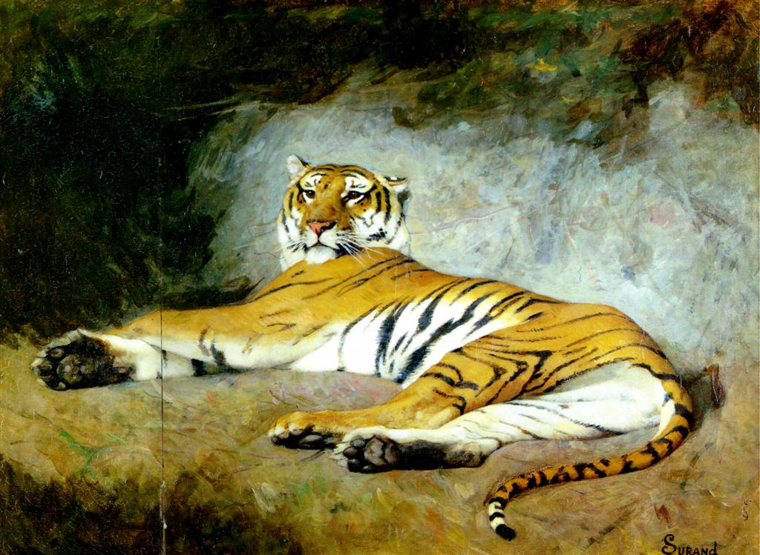
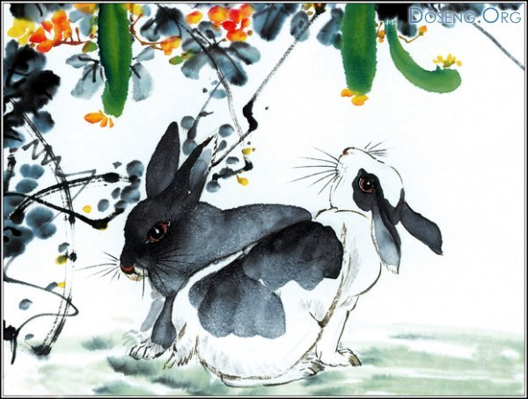
Как называют художника , изображающего море?
Анималистический
А) маринист Б) живописец В) пейзажист
Notes:
Изображение животных, их повадки, пластические движения

Slide 9
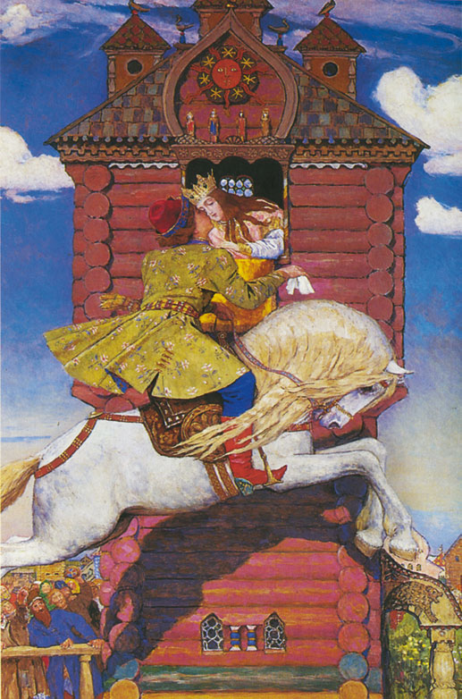
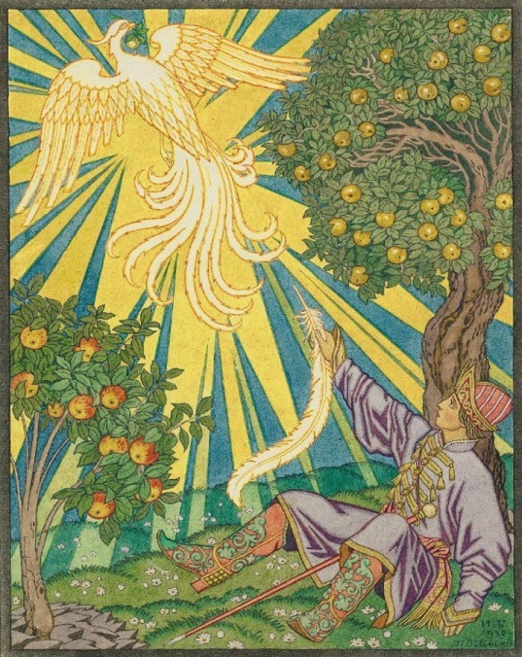
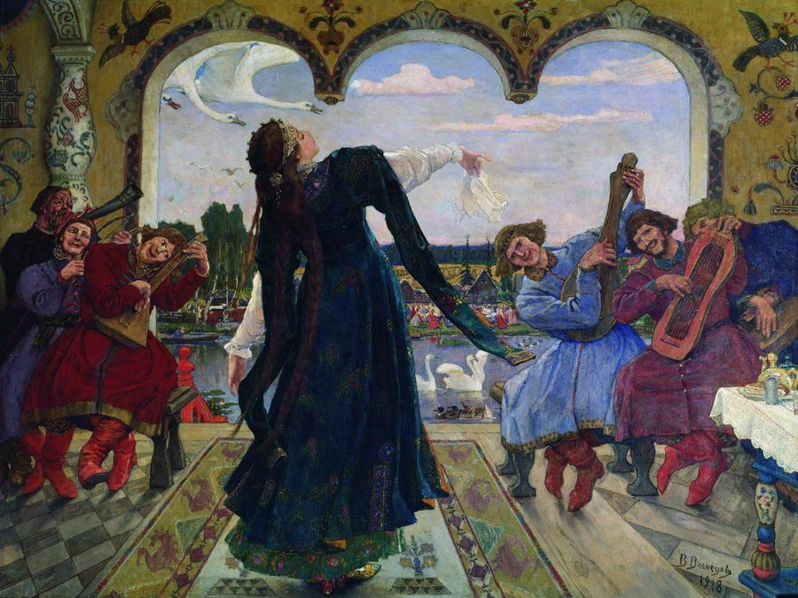
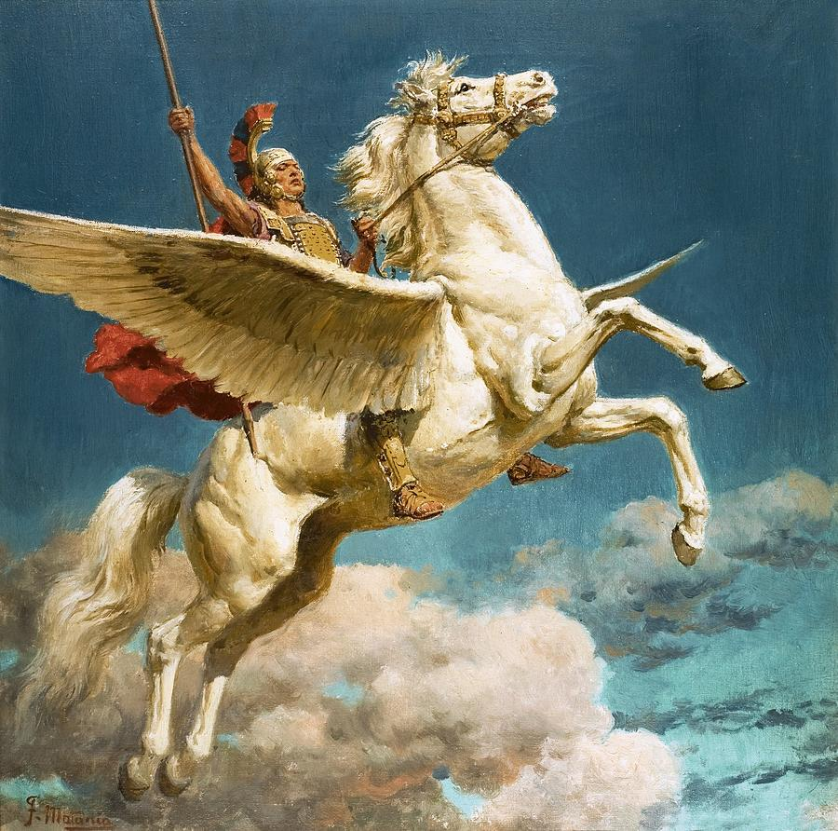
Как называют художника , изображающего море?
Мифологический
А) маринист Б) живописец В) пейзажист
Notes:
Картины написанные на сюжеты мифов, сказочные и былинные темы, относятся к мифологическому жанру.

Slide 10
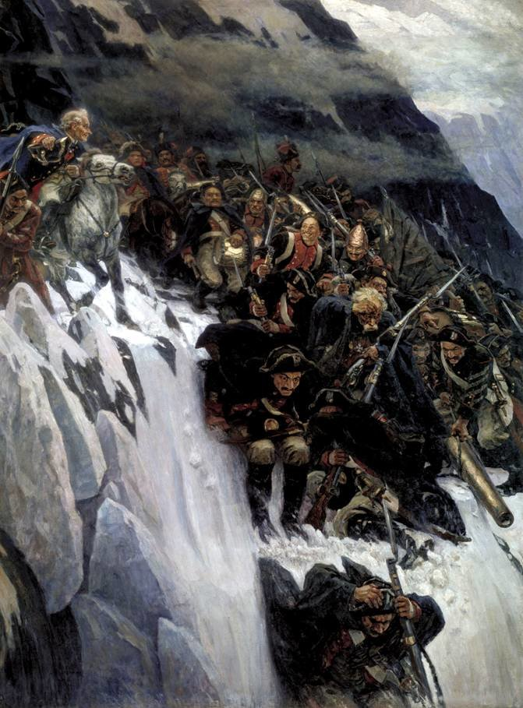
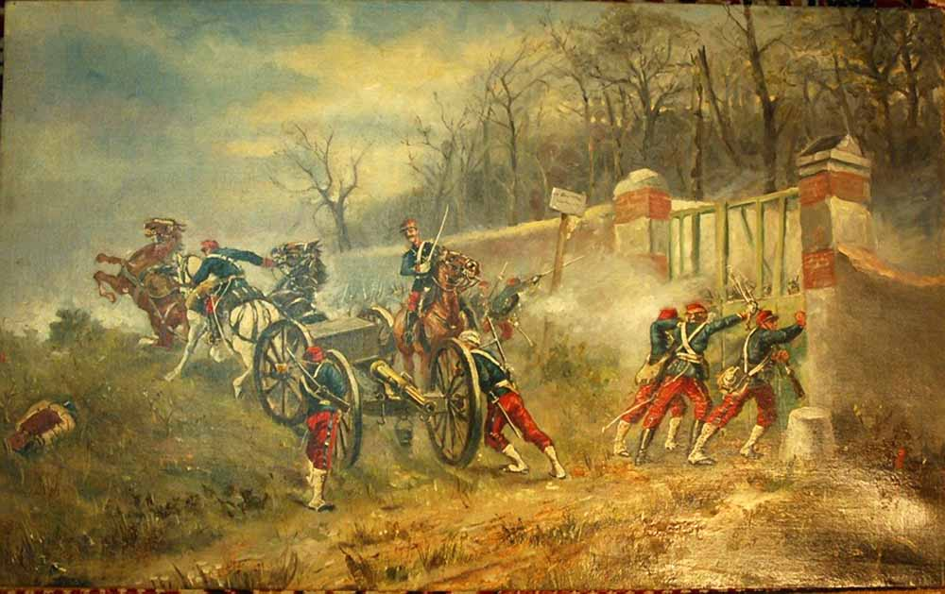
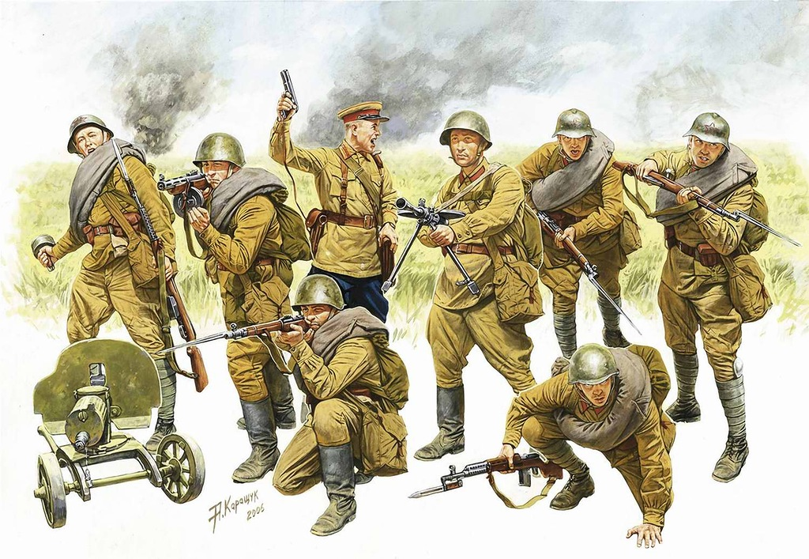
Как называют художника , изображающего море?
Батальный
А) маринист Б) живописец В) пейзажист
Notes:
Этот жанр изобразительного искусства посвящен темам войн, битв, походов и эпизодам военной жизни.

Slide 11
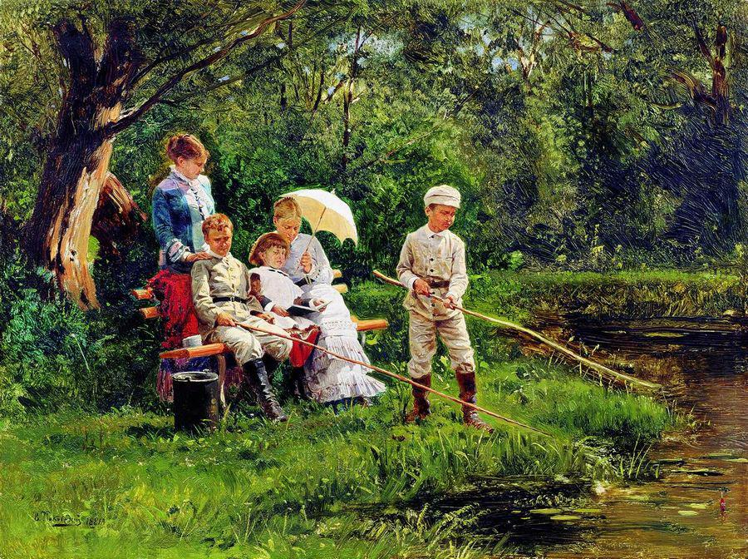
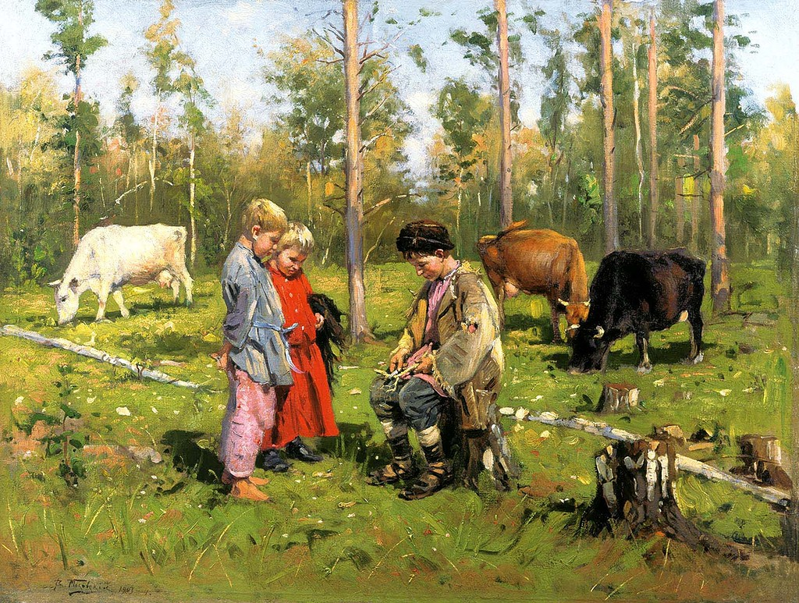
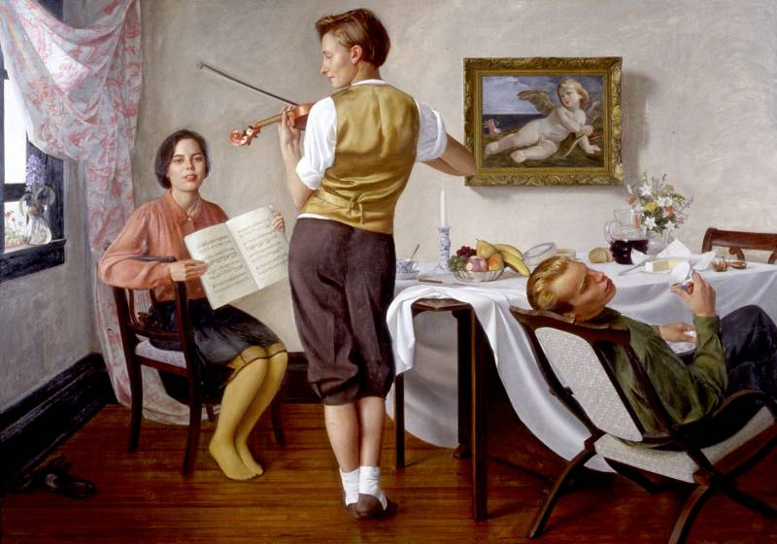
Как называют художника , изображающего море?
Бытовой
А) маринист Б) живописец В) пейзажист
Notes:
Бытовой жанр- это изображение жизни людей, их труда, событий в окружающей действительности

Slide 12
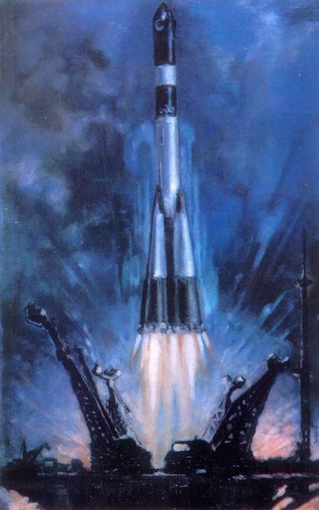
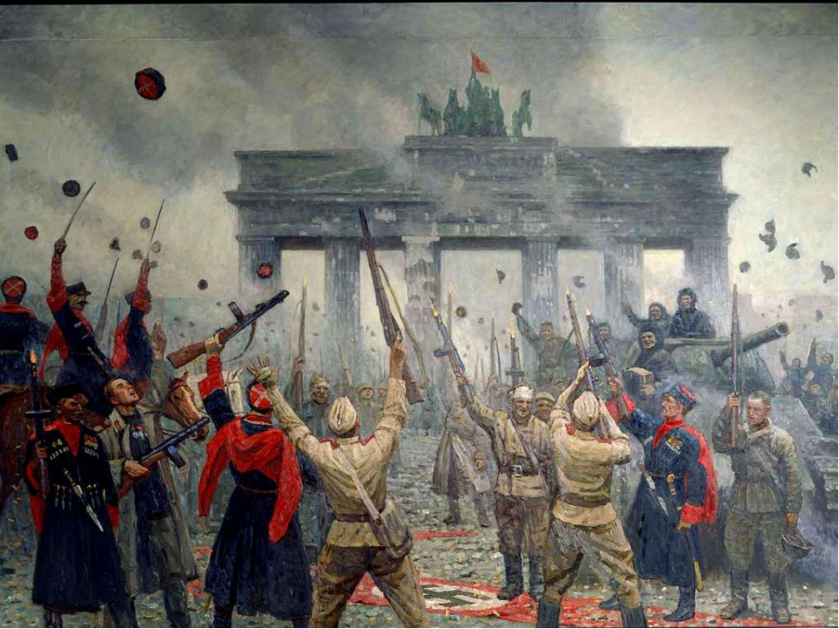
Как называют художника , изображающего море?
Исторический
А) маринист Б) живописец В) пейзажист
Notes:
Картины в которых запечатлены значительные события , герои прошлого, различные эпизоды истории отдельной страны

Slide 13
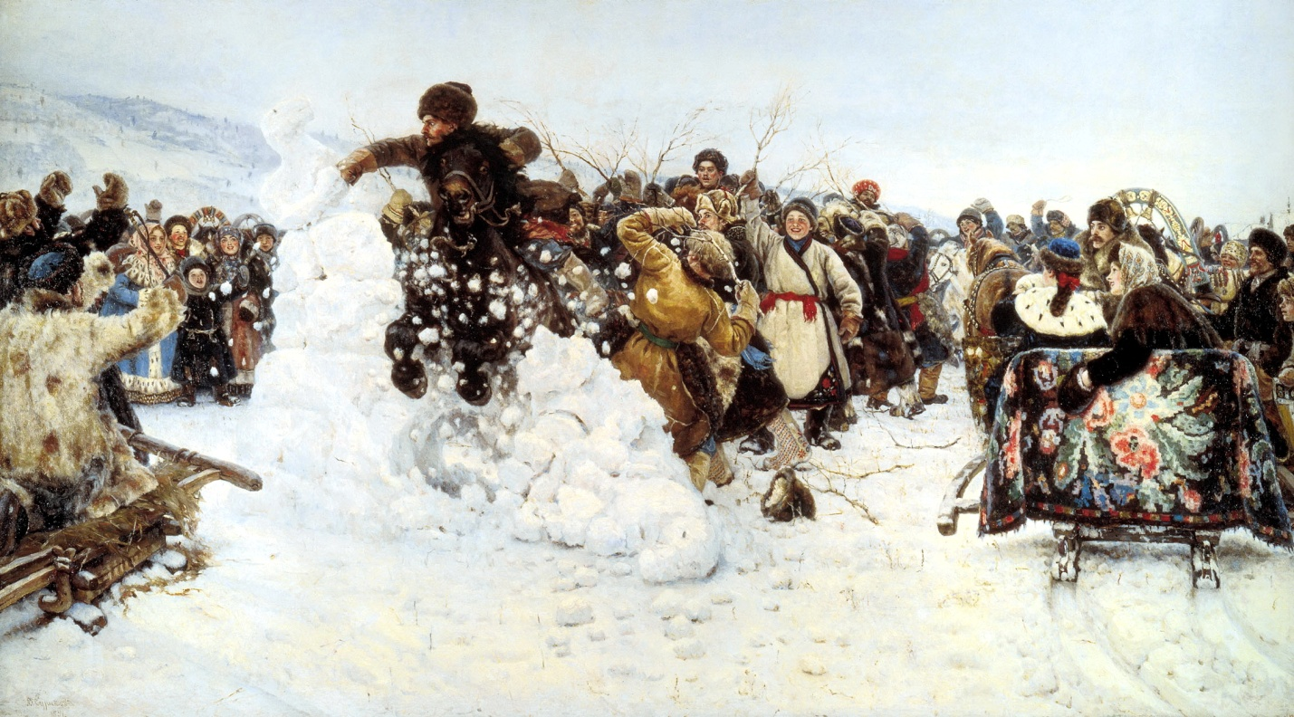
Как называют художника , изображающего море?
А) маринист Б) живописец В) пейзажист

Slide 14
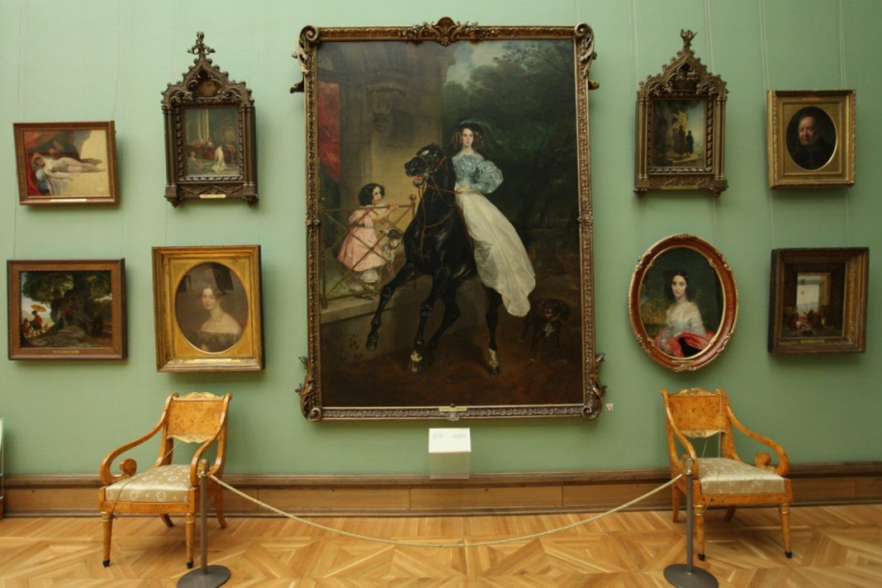
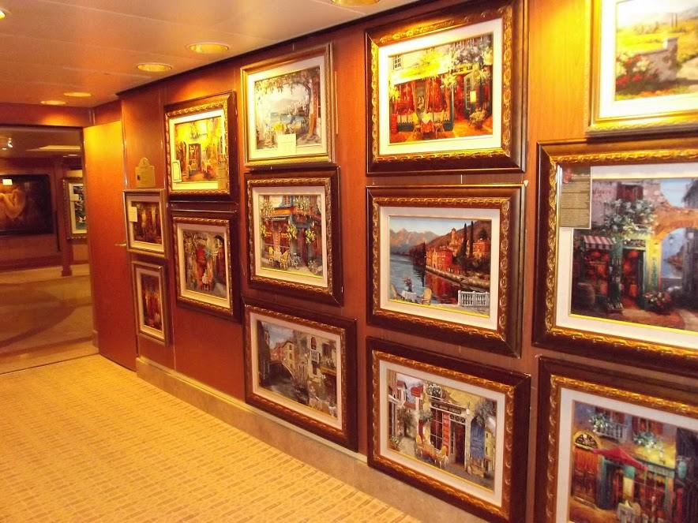
Как называют художника , изображающего море?
Третьяковская картинная галерея
А) маринист Б) живописец В) пейзажист
Картинная галерея Эрмитажа

Slide 15
Как называют художника , изображающего море?
А) маринист Б) живописец В) пейзажист
ВИКТОРИНА

Slide 16
Как называют художника , изображающего море?
Назови жанр
А) маринист Б) живописец В) пейзажист
«На картинах этого жанра распускаются цветы, зреют ягоды, а еще встречаются вазы, тарелки и фрукты» (Натюрморт)
«Благодаря этому жанру мы знаем, как одевались люди в давние времена, какая была мода. Мы можем узнать, как выглядел тот или иной человек, даже не видя его фотографии». (Портрет)
«C картин этого жанра на нас глядят глаза животных и птиц. Мы можем почувствовать их грацию, увидеть их окрас, иногда – узнать о повадках». (Анималистический жанр).
После одного из описаний предложить ребенку выбрать из представленных работ те, которые соответствуют, по его мнению, этому жанру. Рассказать, что это за жанр и почему.
«На картинах этого жанра часто цветут сады и распускаются цветы, иногда может пойти дождь или снег»(Пейзаж)

Slide 17
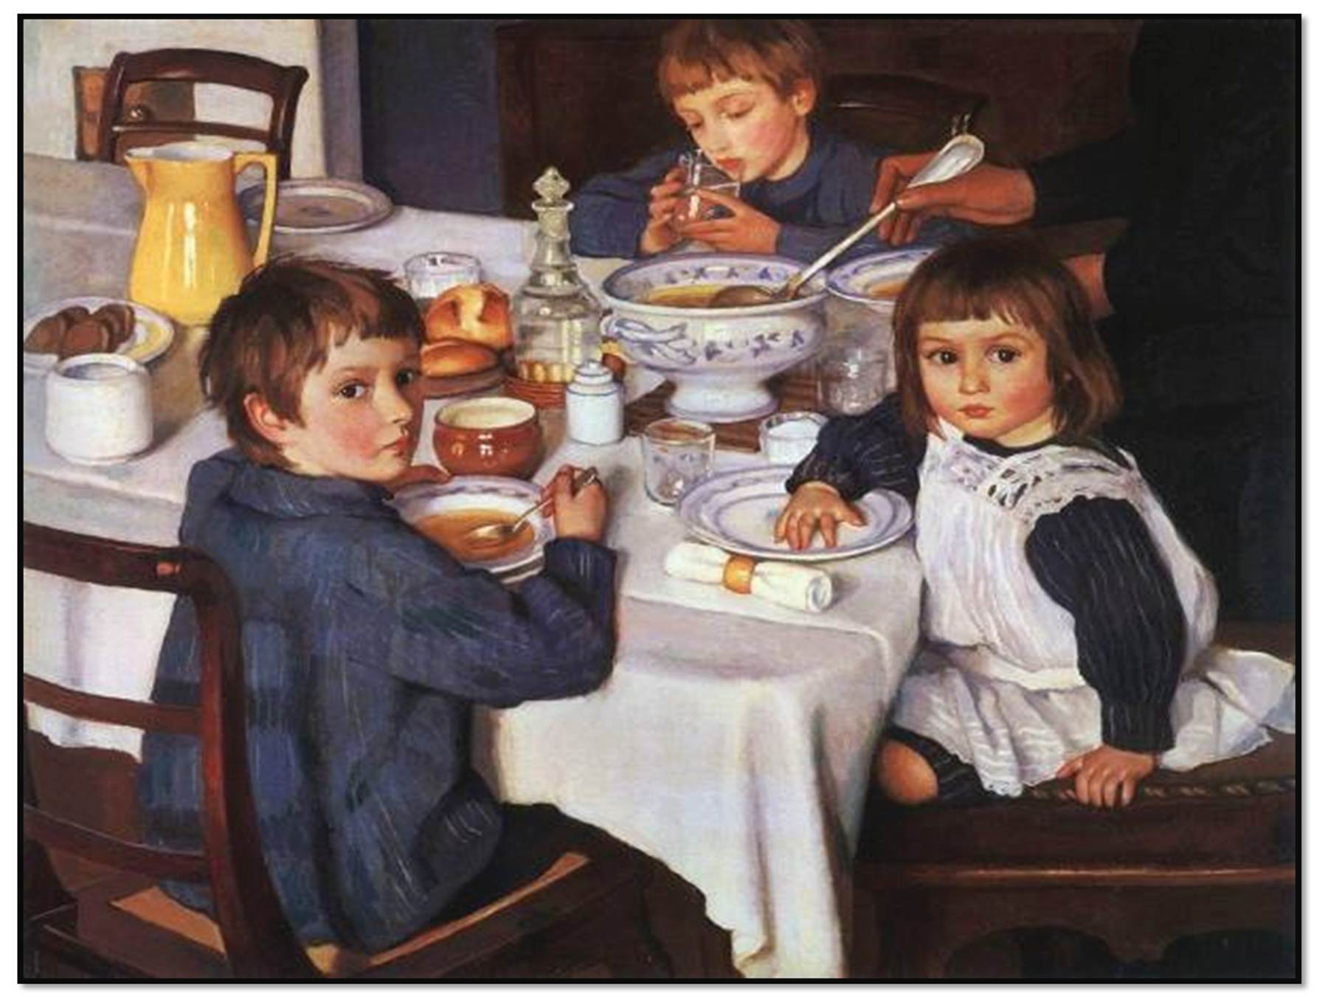
Как называют художника , изображающего море?
К какому жанру искусства относится картина ?
А) маринист Б) живописец В) пейзажист
А) пейзаж
Б) бытовой
В) батальный

Slide 18
Как называют художника , изображающего море?
Как называют художника, изображающего животных
А) маринист Б) живописец В) пейзажист
А) портретист
Б) пейзажист
В) анималист

Slide 19
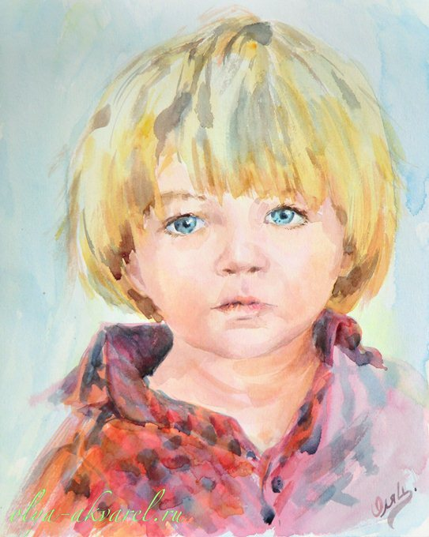
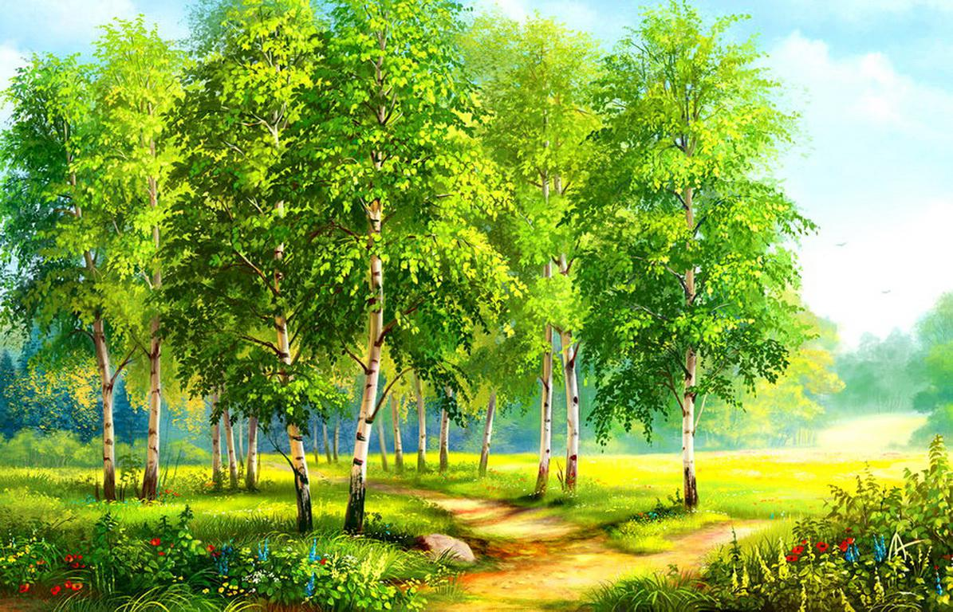
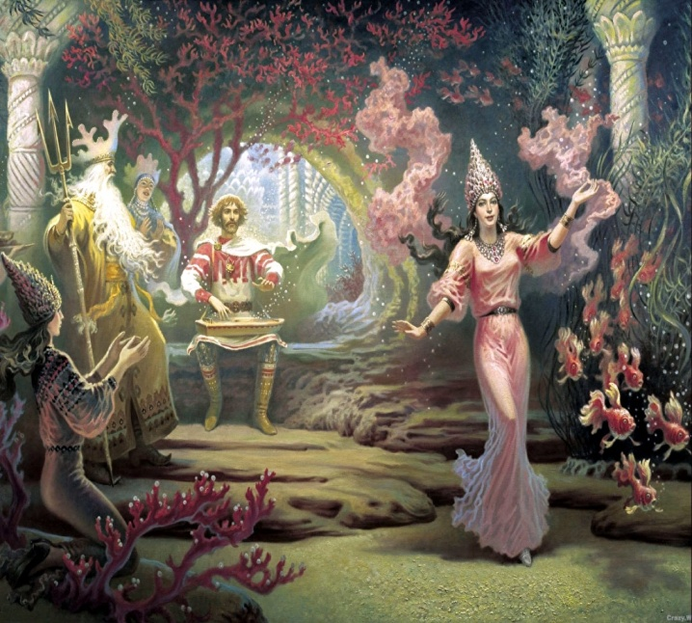
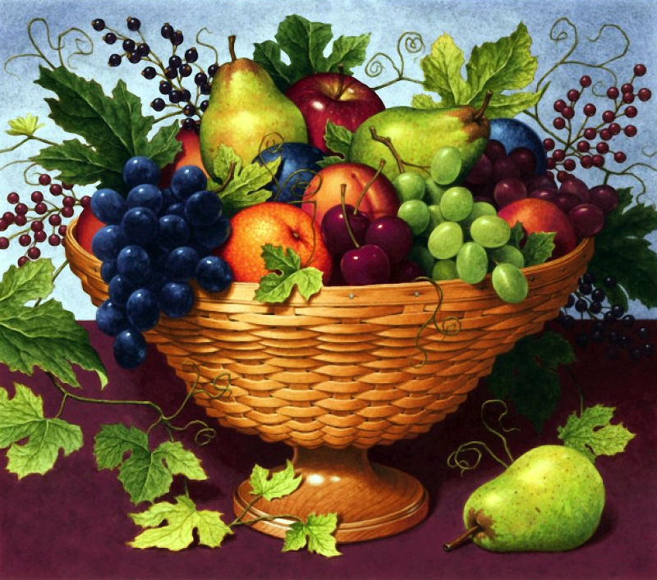
Как называют художника , изображающего море?
Какая из картин выполнена в жанре пейзаж?
А) маринист Б) живописец В) пейзажист
А
Б
В
Г

Slide 20
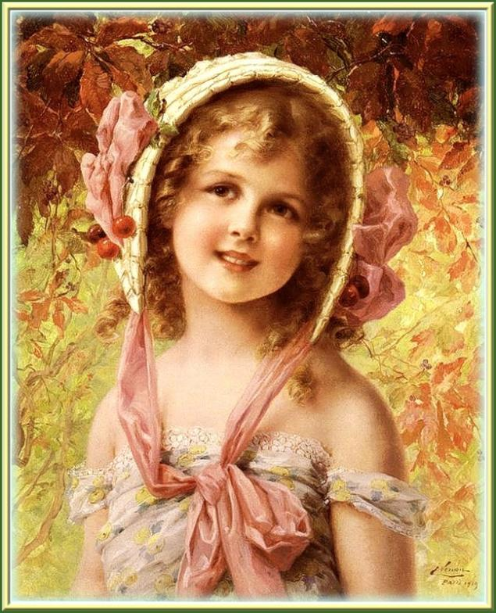
Как называют художника , изображающего море?
В каком жанре выполнена картина?
А) маринист Б) живописец В) пейзажист
Б) пейзажа
А) натюрморта
В) портрета

Slide 21
Как называют художника , изображающего море?
А) маринист Б) живописец В) пейзажист

